Slide 1
Self-Steering: LLMs as Their Own Feature Controllers

Slide 2
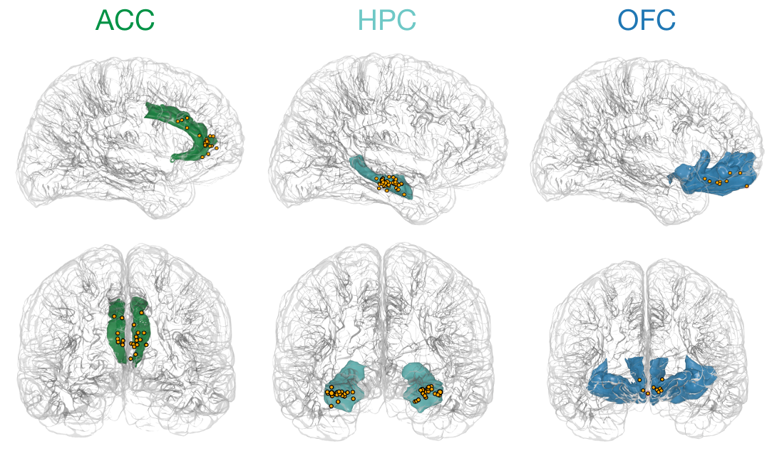
BACKGROUND
From Compositional Control to Compositional Reasoning
神经科学中的 compositional control 研究表明，面对新的任务，大脑并不一定需要重新学习一套完整的控制策略，而可能复用已有的神经表征，并根据当前任务需求对这些内部成分进行重新组合。复杂行为因此可以被理解为一组基础控制单元的灵活组合，而不是彼此独立的任务特定机制。
我们认为，LLM 中可能存在类似的结构。不同问题虽然表面形式不同，但其推理过程往往依赖一组重复出现的内部能力，例如 numerical reasoning、logical inference、planning、verification 或 constraint checking。因此，一个具体任务所需要的可能并不是一种全新的 reasoning capability，而是对已有内部 reasoning features 的不同组合。
脑区不同的神经表征

Slide 3
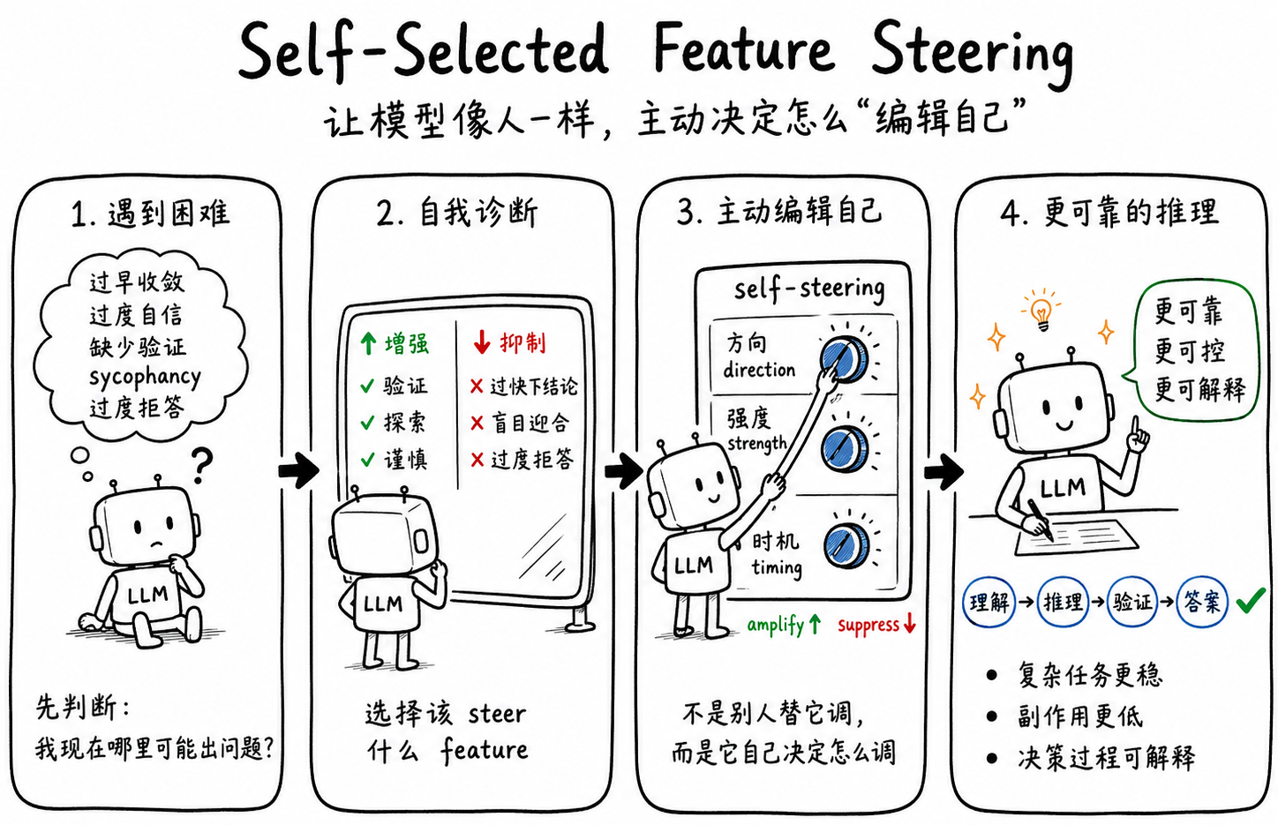
MOTIVATION
Who Should Decide Which Features to Activate?
已有 activation steering 工作已经表明，LLM 的推理行为可以通过内部表示进行干预。然而，大多数方法仍然将模型视为一个被动接受 steering 的对象：需要研究者提前指定 steering direction，或者额外训练一个 router、verifier 或 reward model，来判断一个输入应该激活哪些内部方向。
但这带来了一个自然的问题：如果 LLM 本身已经能够理解一个问题需要怎样的推理策略，为什么还需要另一个外部 controller 告诉它应该使用哪些内部能力？ 例如，当模型看到一个数学问题时，它本身可能已经能够判断该问题更依赖 numerical manipulation、logical deduction 还是 verification。我们因此希望利用这种任务理解能力，让模型直接参与自身内部 feature 的选择。
Self steering示意图

Slide 4
CONTRIBUTION
Self-Steering
Contribution 1｜LLMs as Inherent Feature Steerers
我们提出：prompting、ICL 和 self-reflection 本质上已经在隐式触发 LLM 内部的 feature selection、amplification 与 suppression。
Contribution 2｜Self-Steering 框架
我们将这一过程显式化：让 LLM 根据当前问题自主选择需要激活或抑制的 internal features，并生成对应的 steering configuration。随后在整个推理过程中使用该 feature composition。
Contribution 3｜Effectiveness, Interpretability
我们验证 Self-Steering 在复杂推理任务上提升准确率，同时提供可解释的 feature-level intervention。

Slide 5
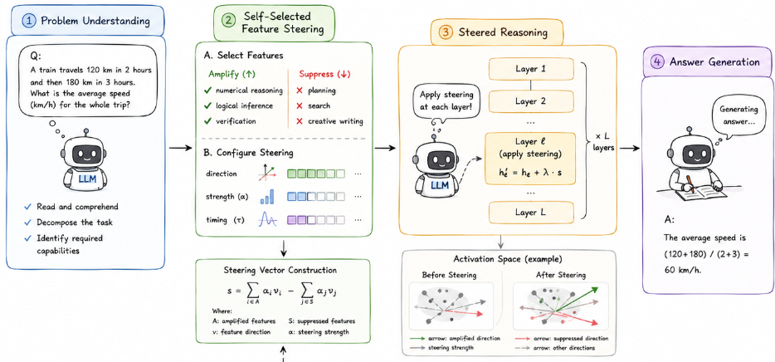

FIGURE2

Slide 6
MAIN TABLE
还在考虑用Qwen2.5还是Qwen3，应该是用两个模型
Method | AIME24 | AIME25 | AIME26 | MATH500 | ARC-C | OBQA
Vanilla
SEAL
ASC
ATLAS
RISER
Ours

